Slide 1


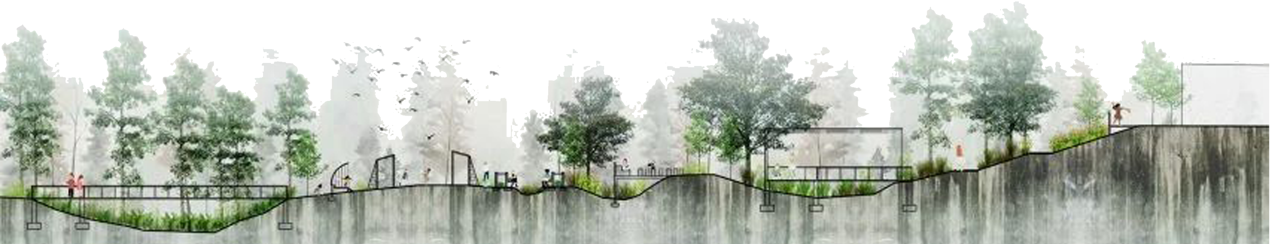
ÇANAKKALE ONSEKİZ MART ÜNİVERSİTESİ
MİMARLIK VE TASARIM FAKÜLTESİ
PEYZAJ MİMARLIĞI BÖLÜMÜ

Slide 2
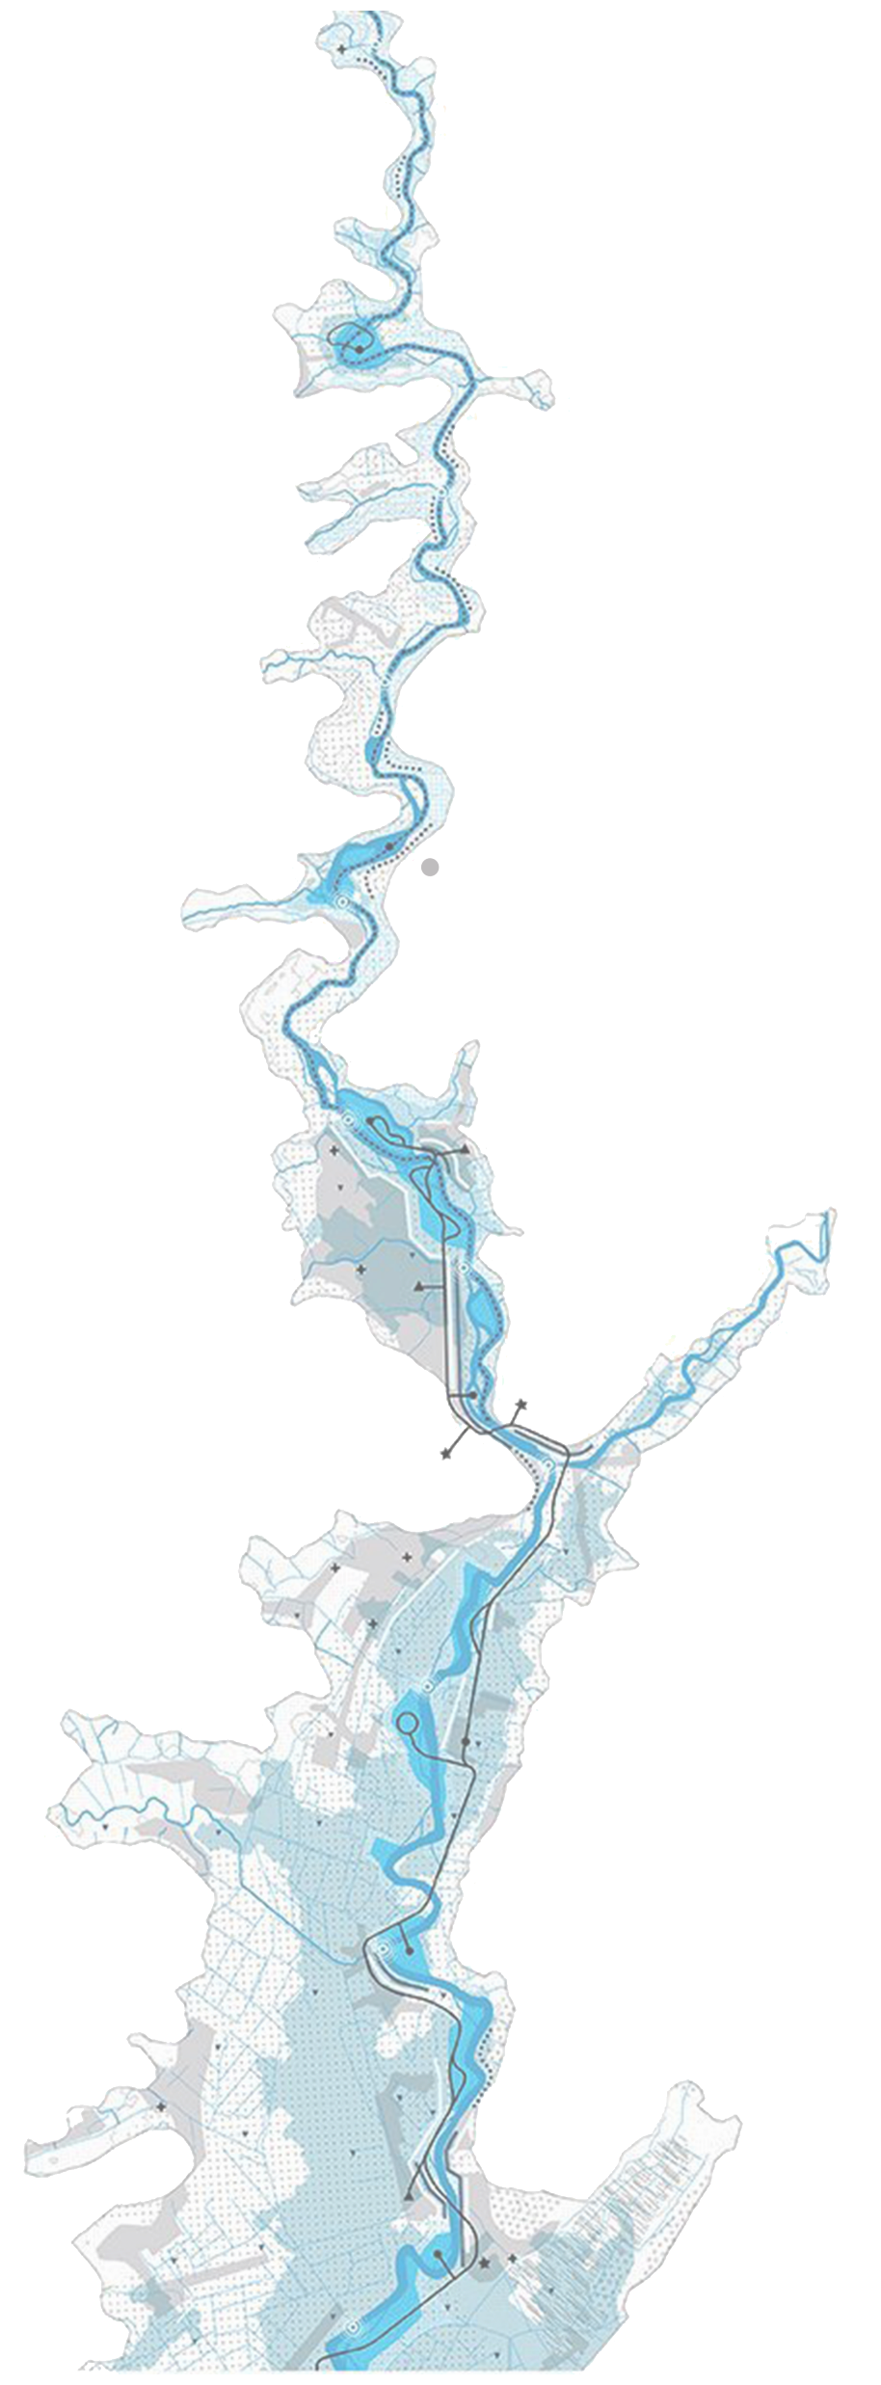
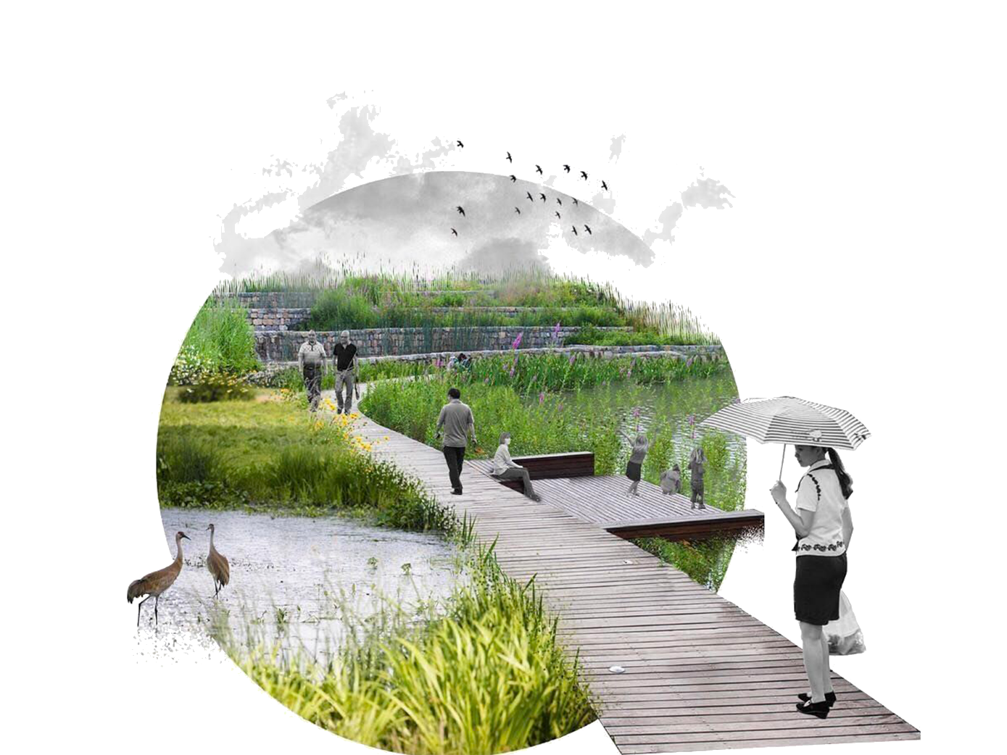
BÖLÜM TANITIMI
Peyzaj Mimarlığı Bölümü, 08.09.2000 tarihinde Ziraat Fakültesinde faaliyetlerine başlamıştır. 08 Mart 2012 tarihinde, 28227 sayılı Resmî Gazete’nin 2012/2734 sayılı kararı ile Mimarlık ve Tasarım Fakültesi kurularak bu fakülte bünyesine geçmiştir. 2007-2008 eğitim-öğretim yılında ek kontenjan ile ilk defa öğrenci almıştır.
Peyzaj Mimarlığı Bölümü

Slide 3
Bölüm Misyonu
Sürdürülebilir peyzaj alanları planlayan, tasarlayan, yönetebilen ve onarımını yapabilen, özetle Peyzaj Mimarlığı mesleğinin gerektirdiği bilgi ve becerilere sahip bireyler yetiştirmek,
Peyzaj Mimarlığı konularında bilimsel araştırma projelerini artırmak, ulusal ve uluslararası kapsamda etkin sonuçlar alabilmek,
Uluslararası projeler geliştirmek, ikili iş birliği ile araştırma potansiyelini artırmak,
Toplum projelerini artırarak toplum ve sektörle olan ilişkileri güçlendirmek,
Görsel, işitsel, teknik, ekonomik ve ekolojik değerlere sahip yaşam kalitesini yükselten mekânlar tasarlamaktır.

Slide 4
Bölüm Vizyonu
Ulusal ve uluslararası düzeyde eğitim veren Peyzaj Mimarlığı bölümleri arasında eğitim ve araştırmada öncü olmak,
Toplum ve sektörle daha güçlü ilişkiler kuran bir eğitim kurumu olmak,
Öğrenci ve öğretim üyesi memnuniyeti yüksek olmak,
Ulusal ve uluslararası ihtiyaçları giderecek şekilde araştırmalar yapan, kaliteli eğitim veren Peyzaj Mimarlığı eğitiminde öncü olmak,
Nitelikli Peyzaj Mimarları ve akademisyenler yetiştirmek,
Mekân tasarımına, bilime ve teknolojiye uluslararası düzeyde katkıda bulunacak araştırmaları yapmak, bu araştırmaları yapacak kadroları oluşturmak,
Sürdürülebilir bir çevre ve gelecek yaratmaktır.

Slide 5
Birim Araştırma İmkânları ve Altyapı
Yönetim/İdari Ofis
(132 m²)
Eğitim
(414 m²)
Akademik Personel Ofis
(339 m²)
Sosyal Alanlar
(285 m² Ortak Kantin)
Ambar ve Depo
(68 m²)

Slide 6
Birim Araştırma İmkânları ve Altyapı
Derslik
1 Adet 48 kişilik
(54 m²)
Bilgisayar Laboratuvarı
1 Adet (25 Bilgisayar)
(54 m²)
Atölye/Çizim Stüdyosu
2 Adet (75 ve 40 kişilik)
(306 m²)

Slide 7
Eğitimi ve Öğrenci Kabulü
Peyzaj Mimarlığı Bölümü
Bölümümüz, öğrencilere kamu, özel sektör, sivil toplum kuruluşları ve/veya girişimcilik alanında iş fırsatı sunan, nitelikli eleman yetiştirmeyi amaçlayan dört yıllık tam zamanlı bir lisans programıdır. Eğitim dili Türkçe olmakla birlikte zorunlu yabancı dil dersi İngilizcedir. Bölümümüz, örgün öğretim olarak eğitim-öğretime devam etmektedir. Bölüme öğrenci kabulü, Yükseköğretim Kurumu tarafından belirlenen yönetmelikler çerçevesinde Yükseköğretim Kurumları Sınavı (YKS) olarak adlandırılan merkezi sınav sisteminde sayısal puan ile yapılmaktadır.

Slide 8
Mezuniyet Koşulları
Peyzaj Mimarlığı Bölümü
Peyzaj Mimarı unvanını alabilmek için 240 AKTS kredilik ders alınması ve bunlardan başarılı olunması, tüm derslerden 4,00 üzerinden en az 2,00 Genel Not Ortalamasına sahip olmaları ve 60 iş günü meslek stajı yapılması gerekmektedir.

Slide 9
İstihdam Olanakları
Peyzaj Mimarlığı Bölümü
Mezunlar, Üniversiteler (fakülteler, meslek yüksek okulları ve rektörlüklere bağlı çevre birimleri), Belediyeler (park ve bahçeler müdürlükleri, imar ve çevre düzenleme birimleri), Çeşitli Bakanlıklara Bağlı planlama müdürlükleri, mezarlıklar müdürlükleri, Kuruluşlar Karayolları, İller Bankası, DSİ, Çevre, Şehircilik ve İklim Değişikliği Müdürlüğü, Milli Parklar, Tarımsal Araştırma Enstitüleri, Tarım İl Müdürlükleri, Orman Genel Müdürlüğü, Turizm Planlaması Genel Müdürlüğü, Kültür ve Tabiat Varlıklarını Koruma Kurumu, Emlak Bankası, Toplu Konut Genel Müdürlüğü, Peyzaj Mimarlığı, Mimarlık, Şehir Planlama ve İnşaat Büroları vb., Yapısal ve Bitkisel Belediye Hizmetleri Üstlenen Özel Şirketler ile Şirketleri Turizm -Yapı Kooperatifleri Materyal Üretme ve Pazarlama Kuruluşları Rekreasyon Tesislerinde çalışabilirler. Ayrıca akademik kariyer yapmak isteyenler için üniversitelerin ilgili bölümlerinde Yüksek Lisans ya da Doktora olanaklarından yararlanılabilmektedir.

Slide 10
Son 5 Yıla Ait Merkezi Yerleştirme Sınavı Puanları
Program Adı | Yıllar | Taban | Tavan
Peyzaj Mimarlığı Lisans Programı | 2024 | 274,87879 | 303,86682
Peyzaj Mimarlığı Lisans Programı | 2023 | 288.61679 | 313.84408
Peyzaj Mimarlığı Lisans Programı | 2022 | 278,31014 | 377,79944
Peyzaj Mimarlığı Lisans Programı | 2021 | 231,27296 | 275,87394
Peyzaj Mimarlığı Lisans Programı | 2020 | 263,91072 | 311,75197
Bölümümüz, son 5 yıldır 42 devlet üniversitesi arasından 9. sırada yerini almaktadır.

Slide 11
Sunulan Programlar
Peyzaj Mimarlığı
Peyzaj Mimarlığı Bölümü (Lisans)
Peyzaj Mimarlığı ABD Tezli Yüksek Lisans
Peyzaj Mimarlığı ABD Tezli Doktora

Slide 12
Akademik Personel Yapısı
Bölümümüz Akademik Kadro Dağılımı
Bölümümüzde görev yapan Öğretim Elemanlarımıza ilişkin veriler:
Peyzaj Mimarlığı Bölümü
6 Prof. Dr., 3 Doç. Dr., 4 Dr. Öğr. Üyesi, 1 Arş. Gör. Dr., 1 Arş. Gör.

Slide 13
Akademik Personel Yapısı
PEYZAJ MİMARLIĞI BÖLÜMÜ
PEYZAJ PLANLAMA
ABD
PEYZAJ TASARIMI
ABD
BİTKİ MATERYALİ VE YETİŞTİRİCİLİĞİ
ABD
PEYZAJ TEKNİKLERİ
ABD
2 Prof. Dr.
2 Doç. Dr.
2 Prof. Dr.
1 Dr. Öğr. Üyesi
1 Arş. Gör. Dr.
1 Arş. Gör.
1 Prof. Dr.
1 Dr. Öğr. Üyesi
1 Prof. Dr.
1 Doç. Dr.
2 Dr. Öğr. Üyesi

Slide 14
İdari Personel Yapısı
DEKAN
Prof. Dr. Okan YILMAZ
Doç. Dr. Emre ÖZELKAN
Dr. Öğr. Üyesi Necla Ece ÖNCÜL
DEKAN YARDIMCILARI
Prof. Dr. Füsun ERDURAN NEMUTLU (Peyzaj Mimarlığı Bölümü Başkanı)
Prof. Dr. Arzu BAŞARAN UYSAL (Şehir ve Bölge Planlama Bölümü Başkanı)
Prof. Dr. Ali Tolga ÖZDEN (Mimarlık Bölümü Başkanı)
BÖLÜM BAŞKANLARI
Elvan BİRBEN (Fakülte Sekreteri)
Şükran ERDAĞ (Muhasebe)
Bahar ÜNALAN KODAL (Yazı İşleri)
Ebru PEKÇETİN (Öğrenci İşleri)
Ecrin EKİCİ (Öğrenci İşleri)
Duygu KARADEMİR ARAS (Bölüm Sekreteri)
İDARİ PERSONEL

Slide 15
İdari Personel Yapısı
Fakültemiz İdari Kadro Dağılımı
Fakültemiz bünyesinde idari kadroda 6 idari personel ve 2 hizmet/temizlik personeli bulunmaktadır.
1
Fakülte Sekreteri
1
Muhasebe
2
Öğrenci İşleri
1
Yazı İşleri
1
Bölüm Sekreteri
2
Hizmet/Temizlik Personeli

Slide 16
İkili Anlaşmalar
Peyzaj Mimarlığı Bölümü
1 - LETONYA (2023-2027)
Latvia University of Life Sciences and Technologies
2 - POLONYA (2021-2027)
Wroclow University of Environmental and Life Sciences
3 - Romanya (2025-2027)
Universitatea Tehnica Gheorghe Asachi Din Iasi
4 - SIRBİSTAN (2025-2027)
University of Niš

Slide 17
Bölüm Tanınırlık Faaliyetleri
Bölümümüz, Avrupa Peyzaj Mimarlığı Okulları Konseyi (ECLAS), LE: NOTRE Tematik Ağı (Peyzaj Eğitimi: Avrupa’da Yeni Öğretim ve Araştırma Fırsatları), Uluslararası Peyzaj Mimarları Federasyonu (IFLA), Avrupa Peyzaj Mimarlığı Okulları Konseyi (ECLAS), Amerikan Peyzaj Mimarları Topluluğu (ASLA) gibi birçok kuruluş ile Peyzaj Mimarlığı Derneği (PEMDER) ve Peyzaj Mimarlığı Bölüm Başkanları Konseyi (PEMKON) aracılığı ile bu ağa dahil olunmaktadır. Ülkemizdeki peyzaj mimarlığı eğitimindeki akreditasyon bu ağ ile sağlanmaya çalışılmaktadır.
Bölümümüz, uluslararasılaşma faaliyetleri kapsamında yapmış olduğu ikili görüşmeler sonucunda, Çanakkale Onsekiz Mart Üniversitesi ile Kıbrıs Arkın Yaratıcı Sanatlar ve Tasarım Üniversitesi arasında bilimsel, sanatsal, sosyal, araştırma ve kültürel iş birliği düzenlenmiştir. Bu kapsamda bilimsel ortak çalışmalar, bilimsel toplantılar (sempozyum, kongre, panel, çalıştay vb.), sergi ve uygulamalar (tasarımlar, alan çalışmaları ve destinasyonlar) için yıllık ve dönemlik planlamalar yapılacaktır.

Slide 18
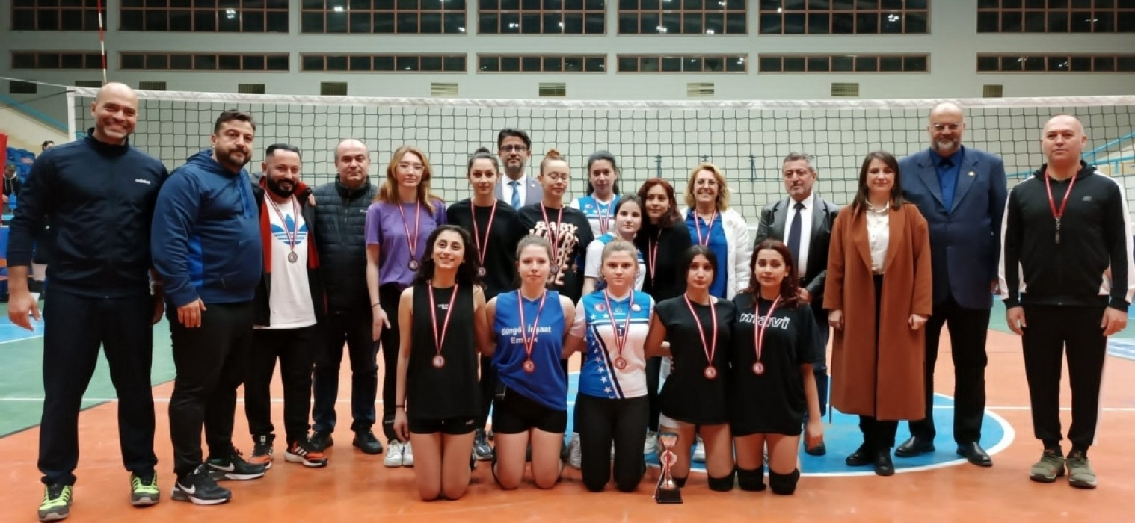
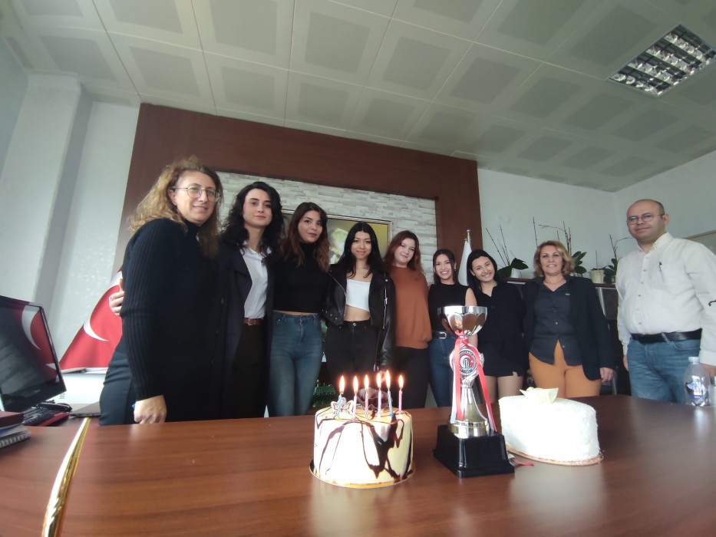
Toplumsal Katkılar ve Sosyal Sorumluluk Projeleri

Slide 19
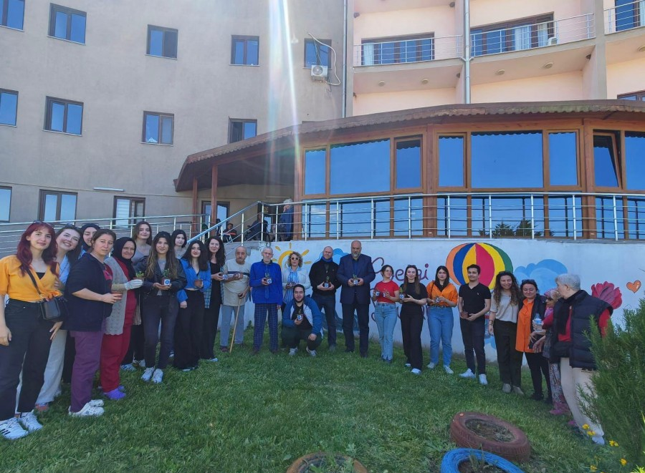
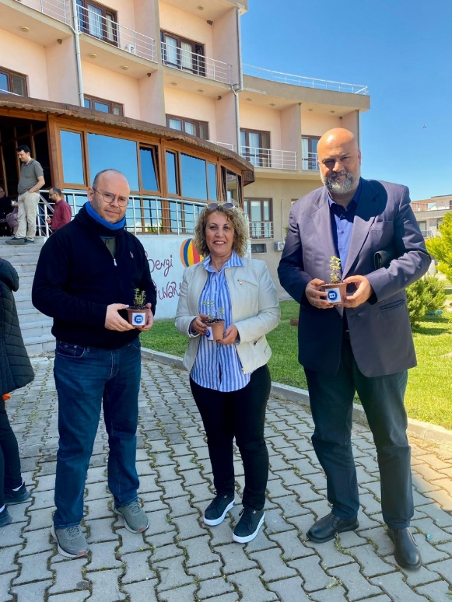
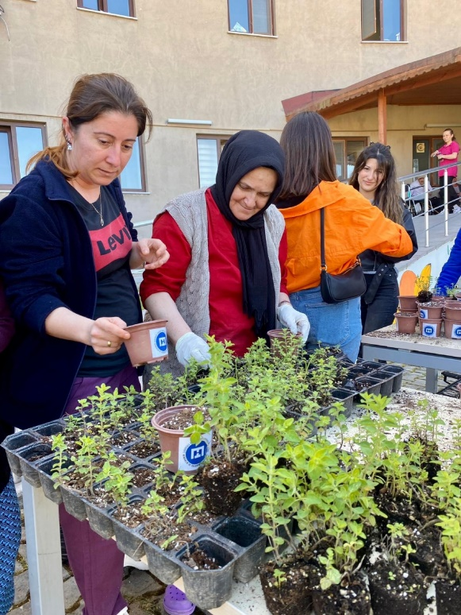
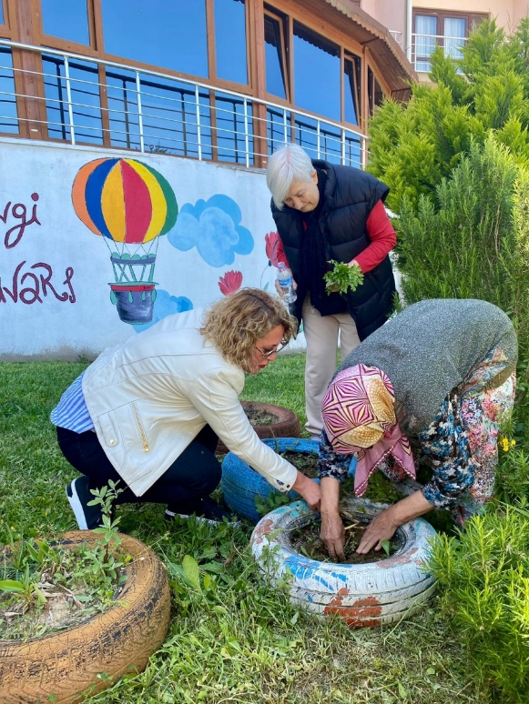
Toplumsal Katkılar ve Sosyal Sorumluluk Projeleri

Slide 20
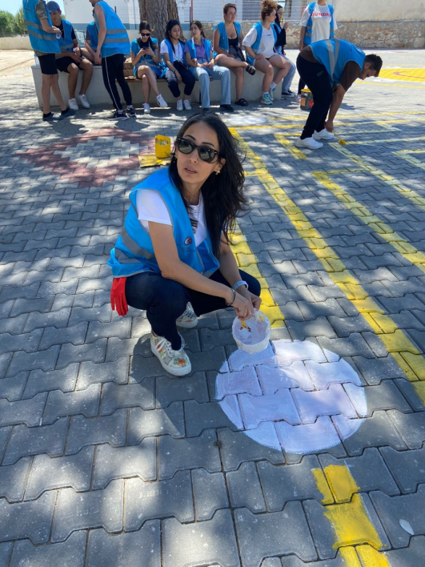
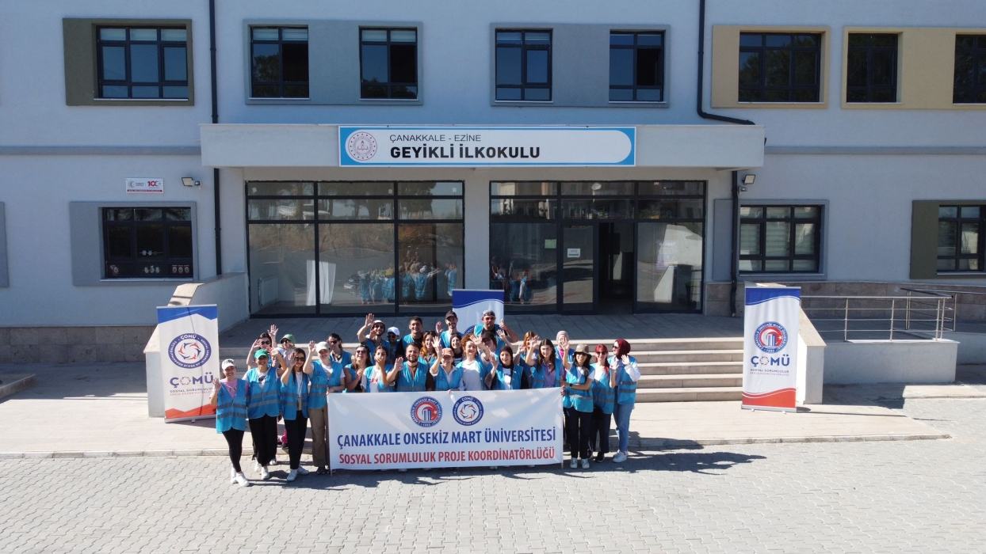
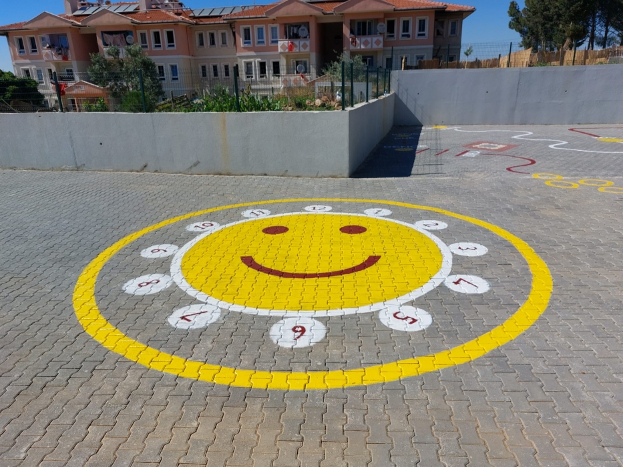
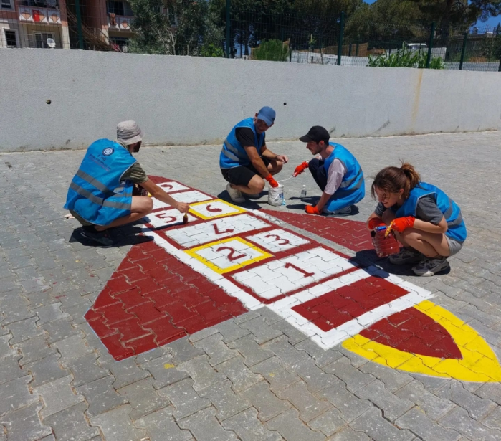
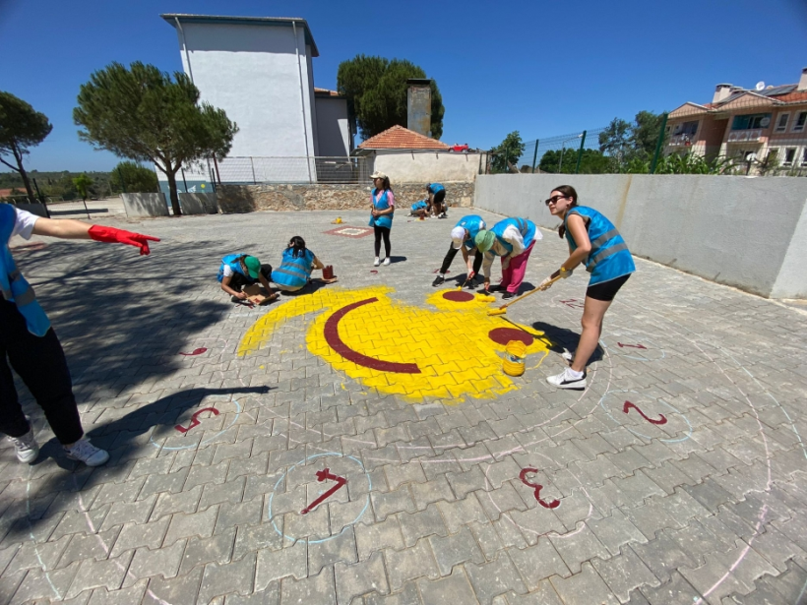
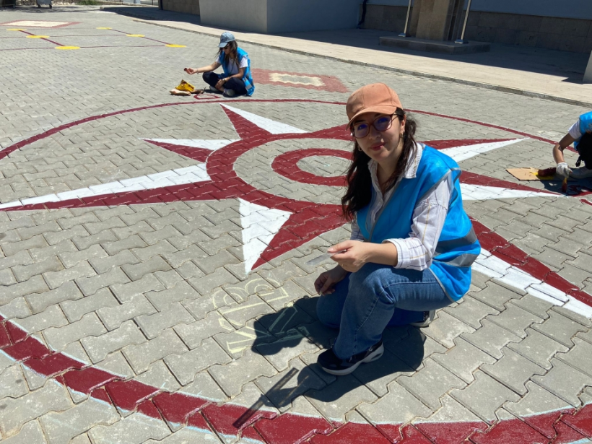
Toplumsal Katkılar ve Sosyal Sorumluluk Projeleri

Slide 21
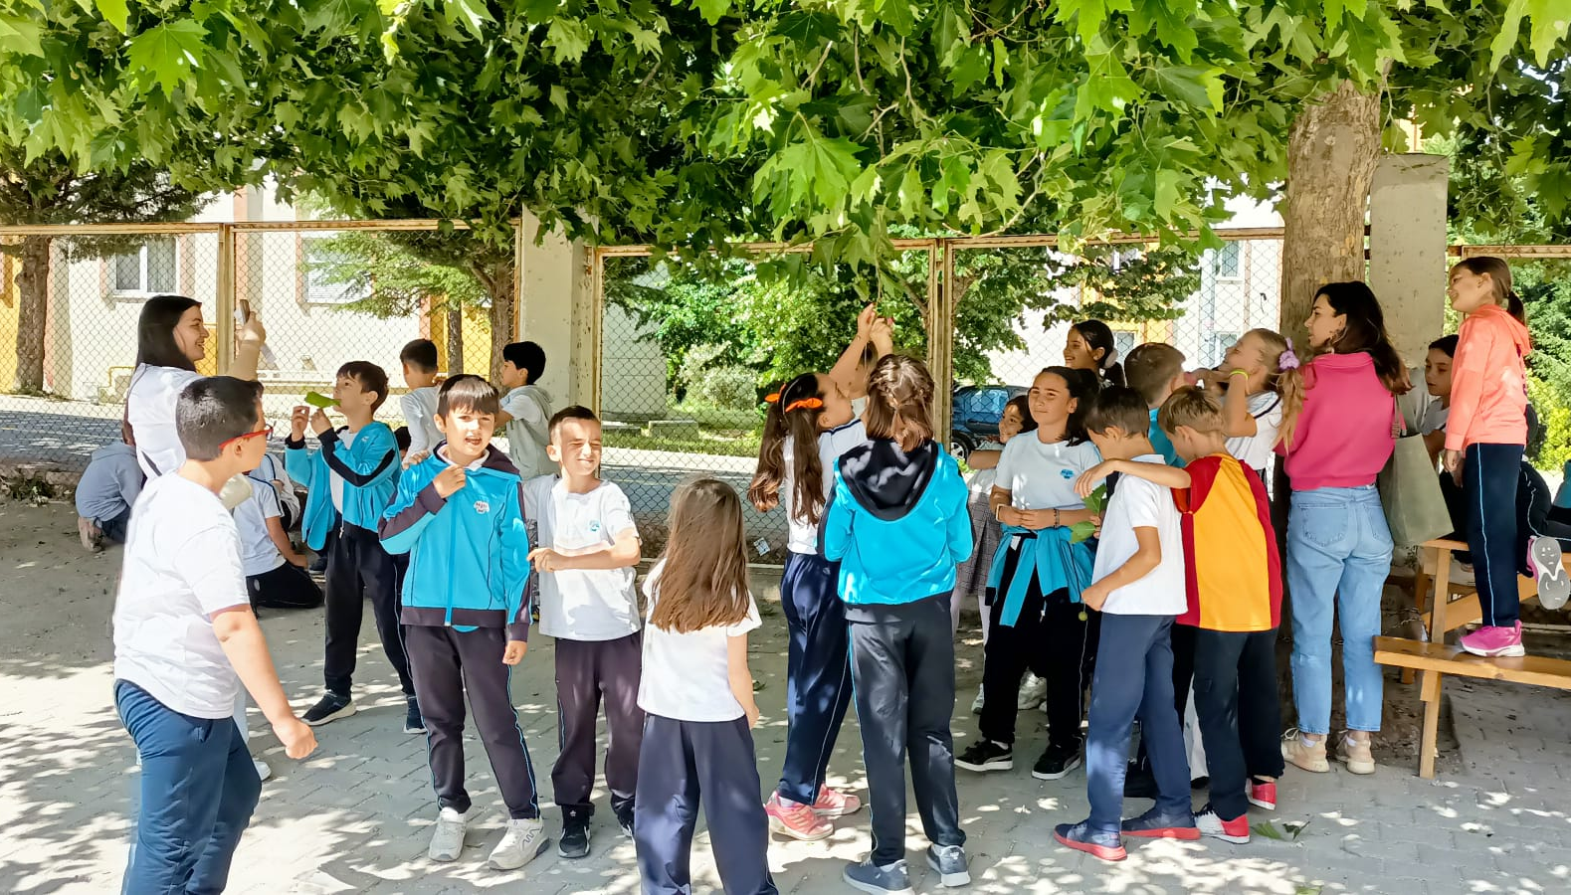
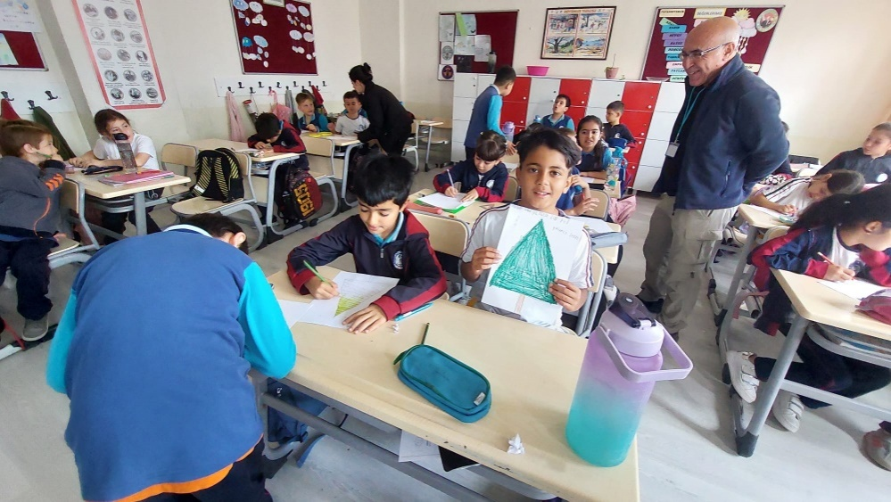
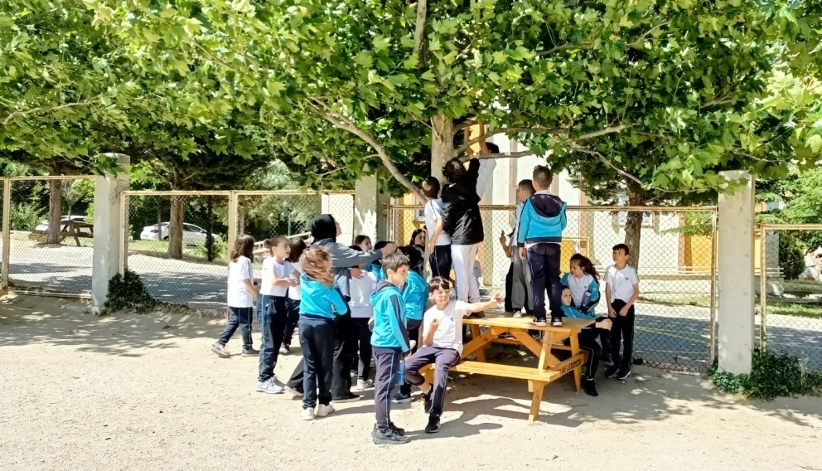
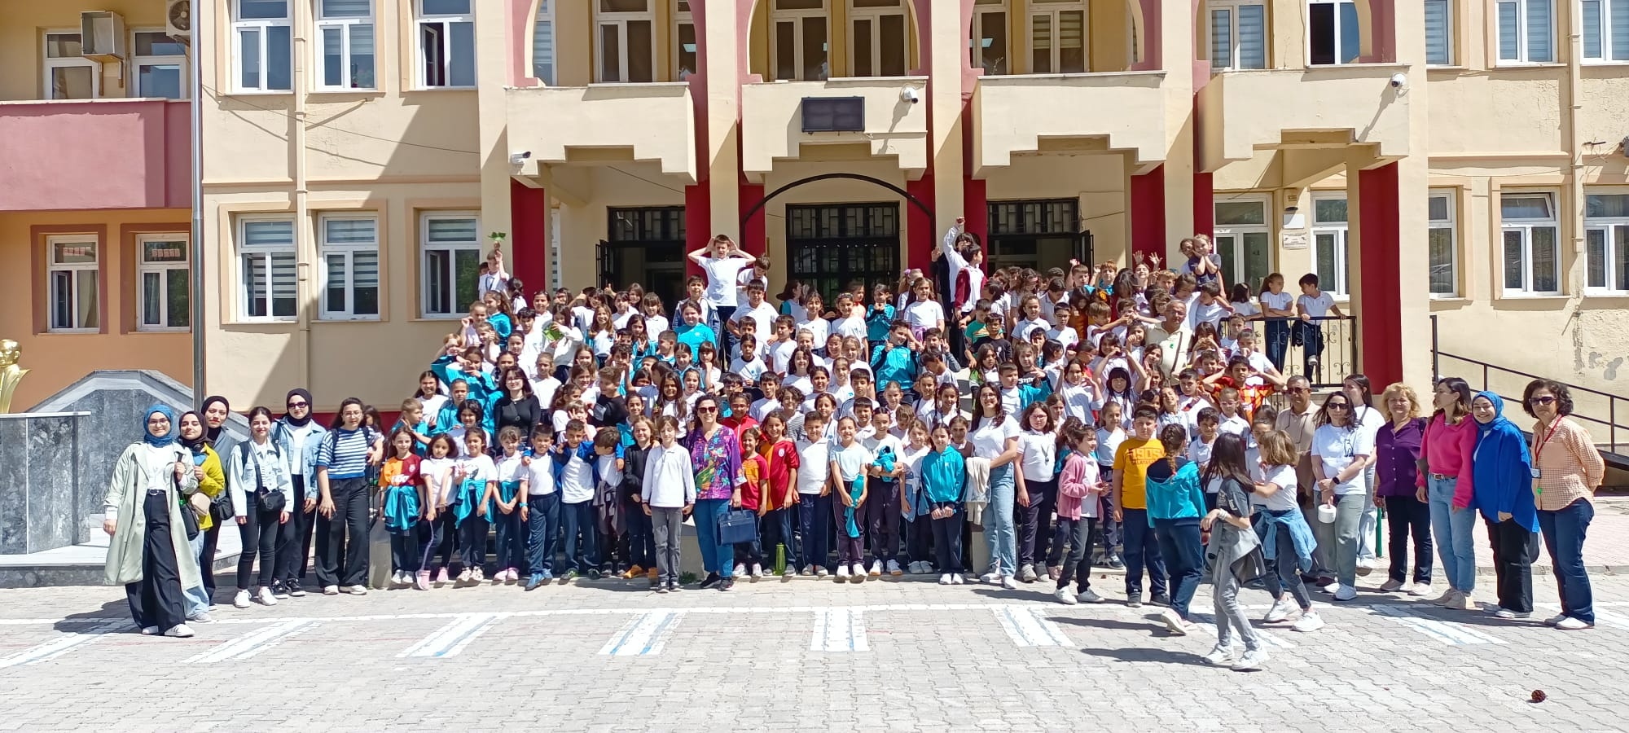
Toplumsal Katkılar ve Sosyal Sorumluluk Projeleri

Slide 22
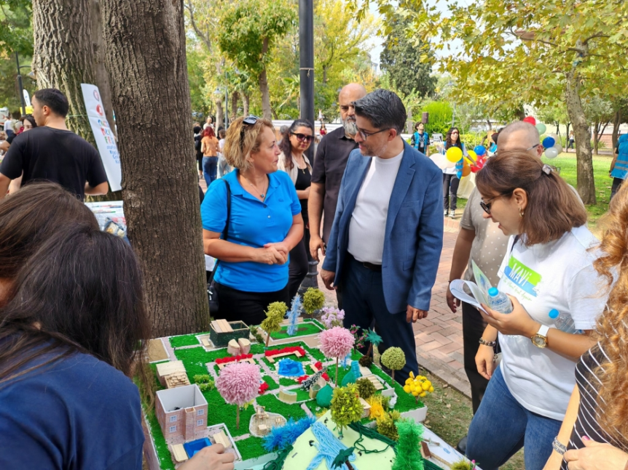
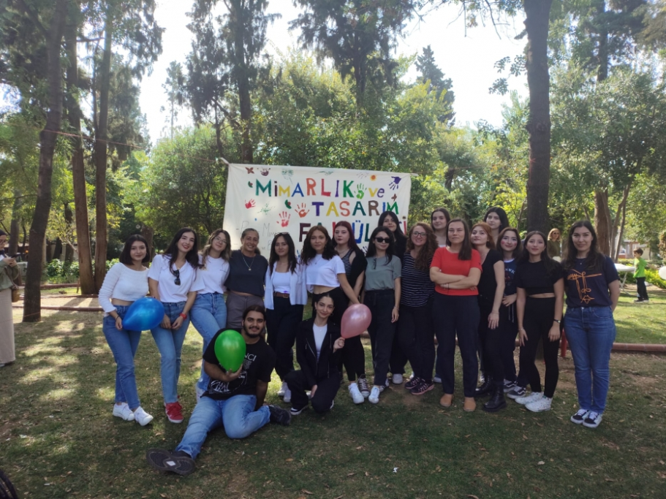
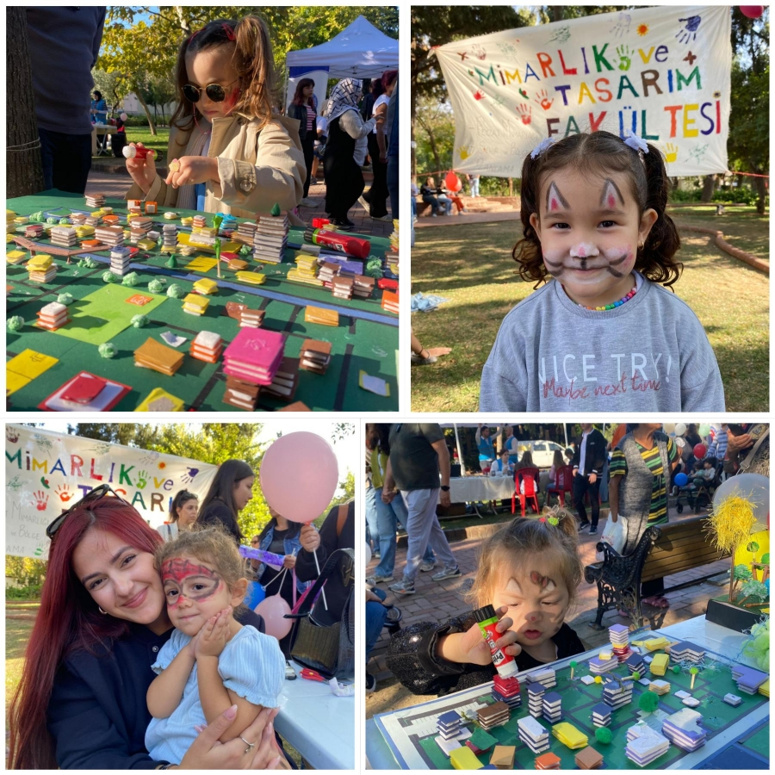
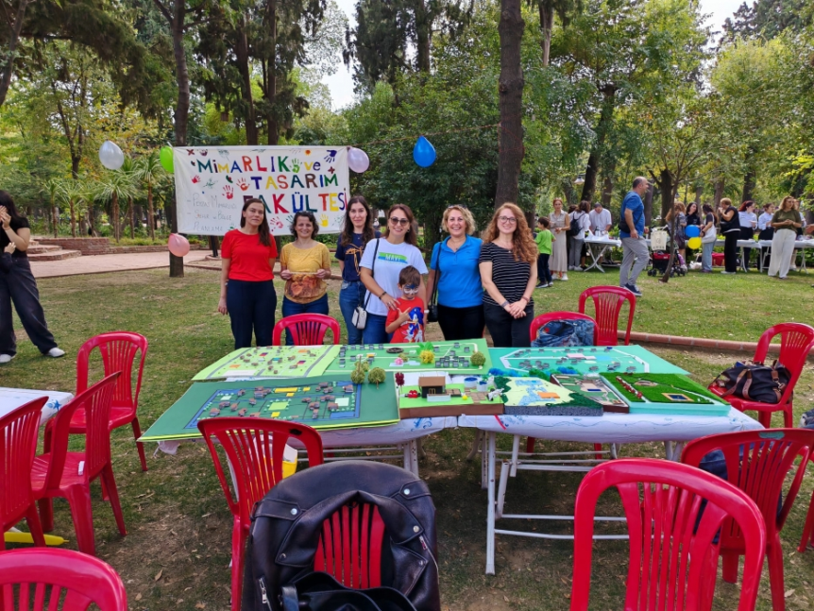
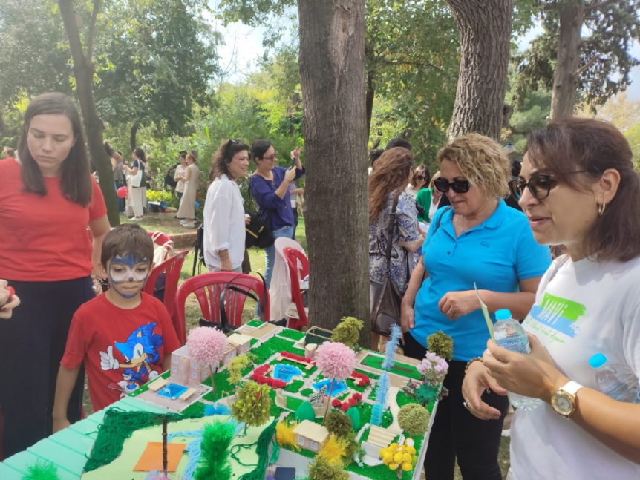
Toplumsal Katkılar ve Sosyal Sorumluluk Projeleri

Slide 23
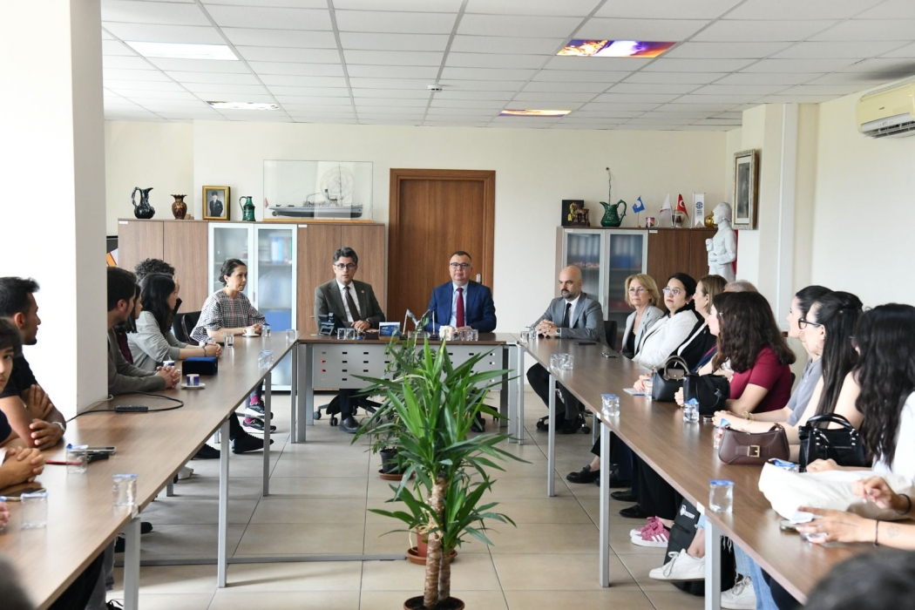
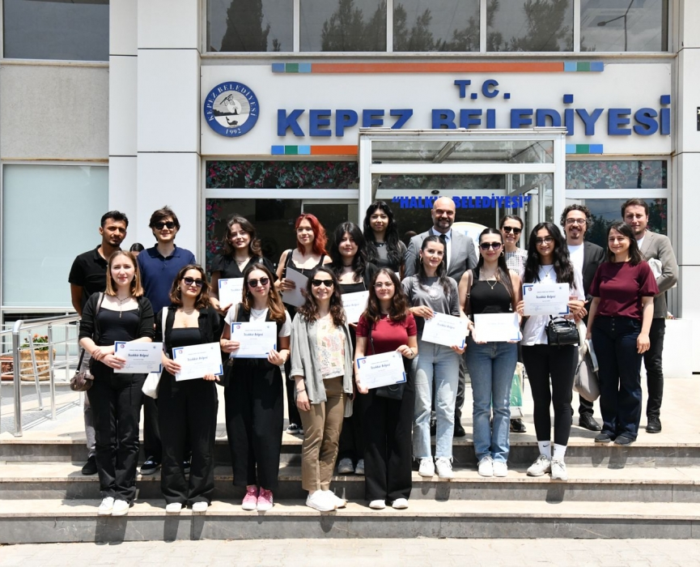
Toplumsal Katkılar ve Sosyal Sorumluluk Projeleri

Slide 24
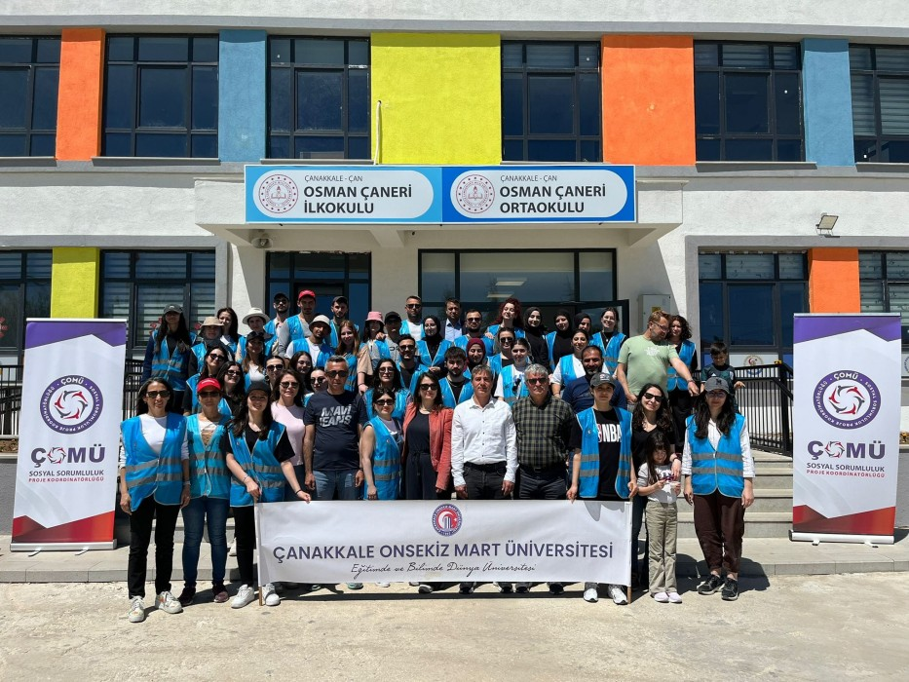
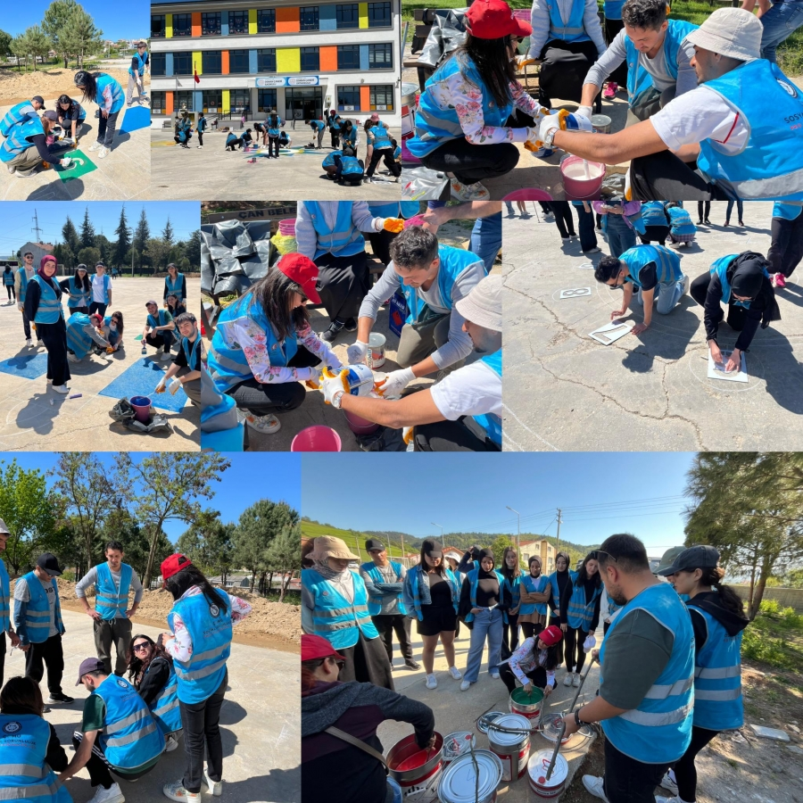
Toplumsal Katkılar ve Sosyal Sorumluluk Projeleri

Slide 25
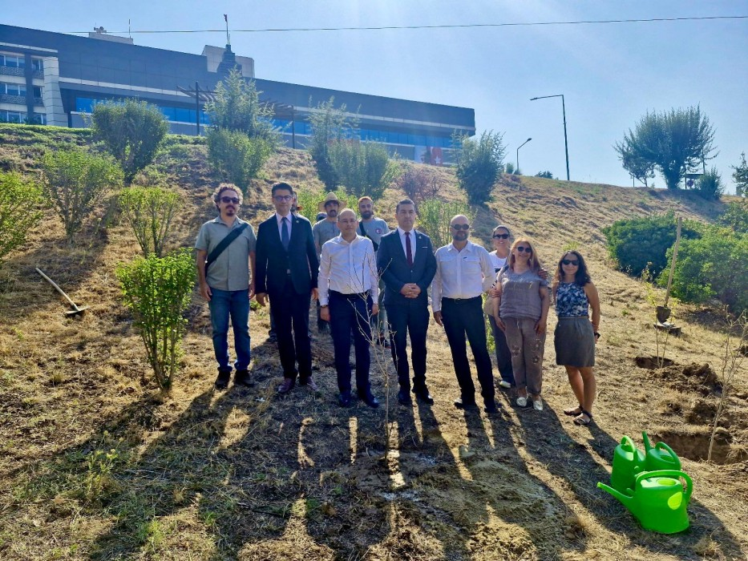
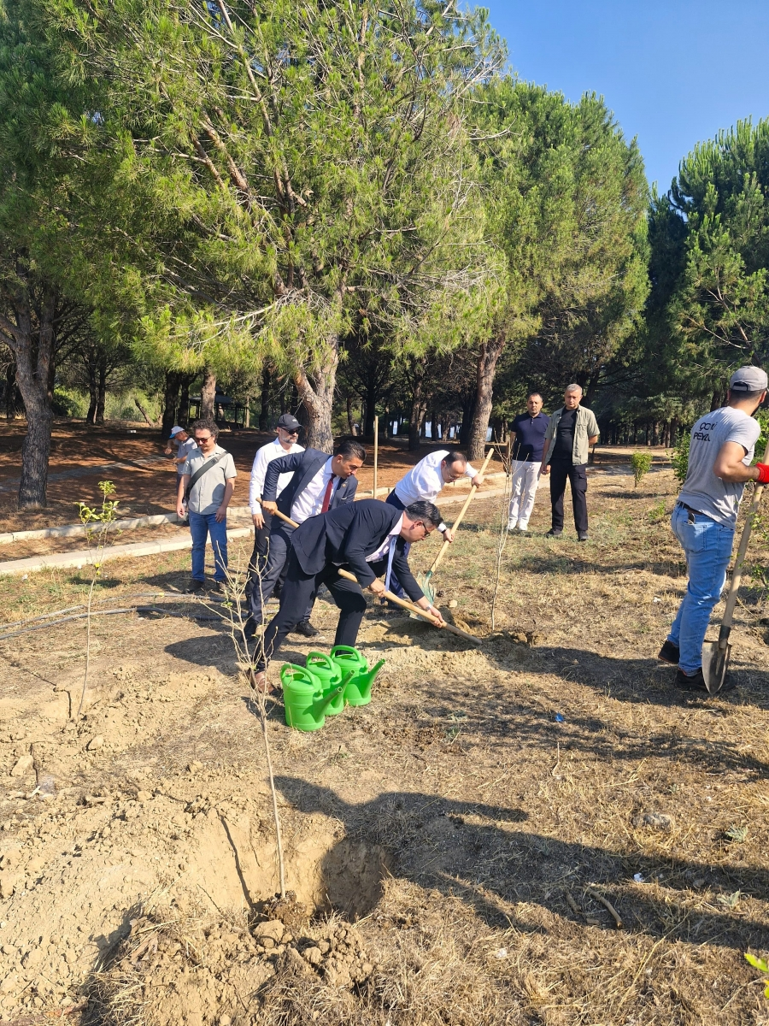
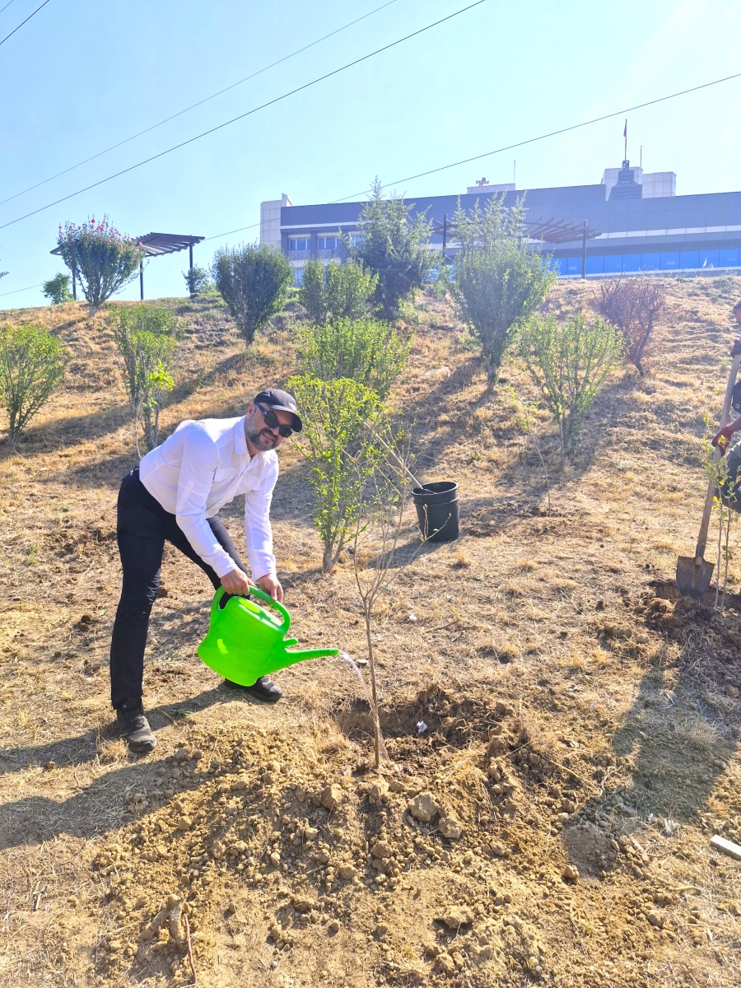
Toplumsal Katkılar ve Sosyal Sorumluluk Projeleri

Slide 26
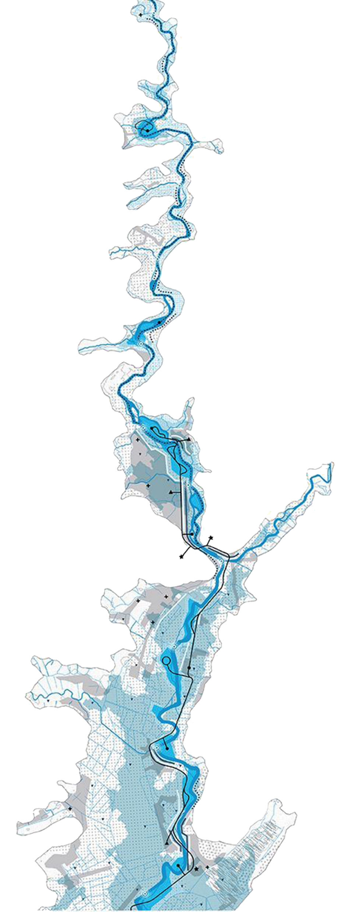
DİNLEDİĞİNİZ İÇİN TEŞEKKÜRLER…

